Slide 1
23 ФЕВРАЛЯ –
ДЕНЬ ЗАЩИТНИКА ОТЕЧЕСТВА
Презентация
для детей

Slide 3
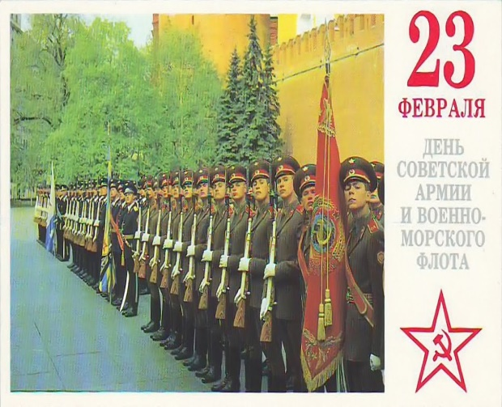
У этого праздника
раньше было
другое название —
День Советской Армии,
а сейчас этот праздник
называется
Днём защитника
Отечества.

Slide 4
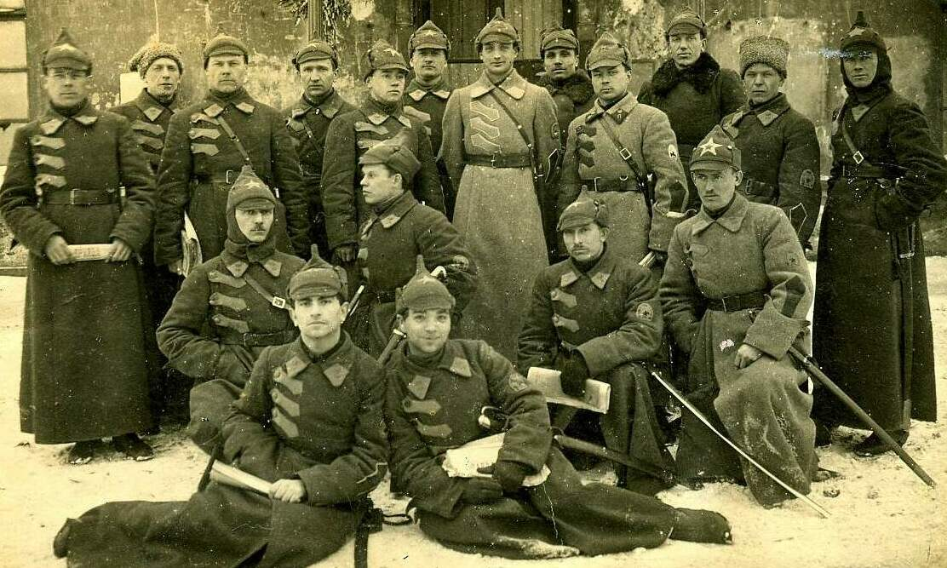
23 февраля 1918 года –
день создания Красной Армии

Slide 5
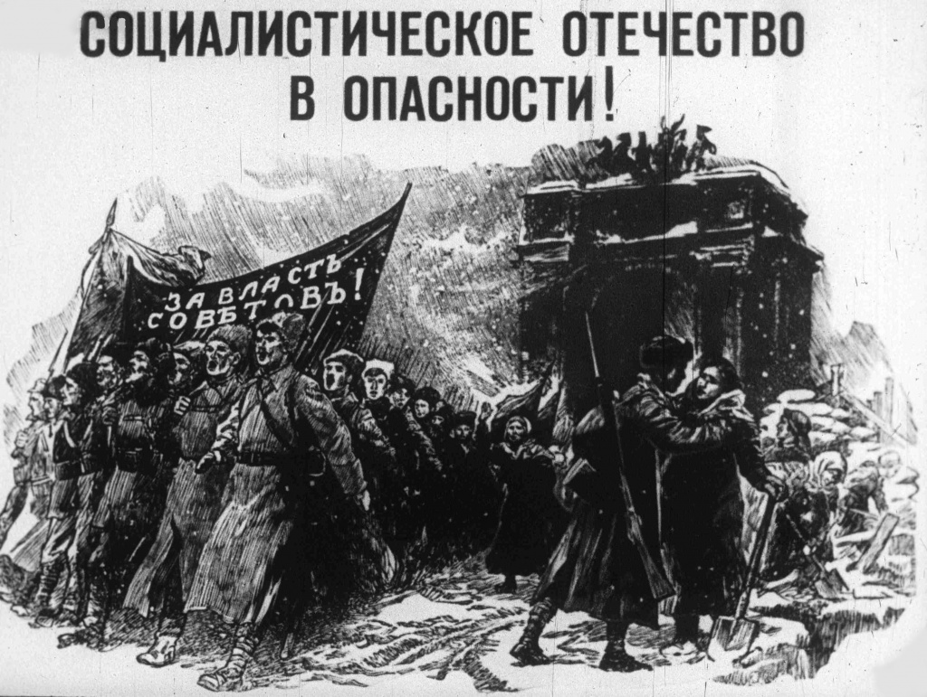
18 февраля 1918 года австро-германские и турецкие войска, вторглись на нашу территорию.

Slide 6
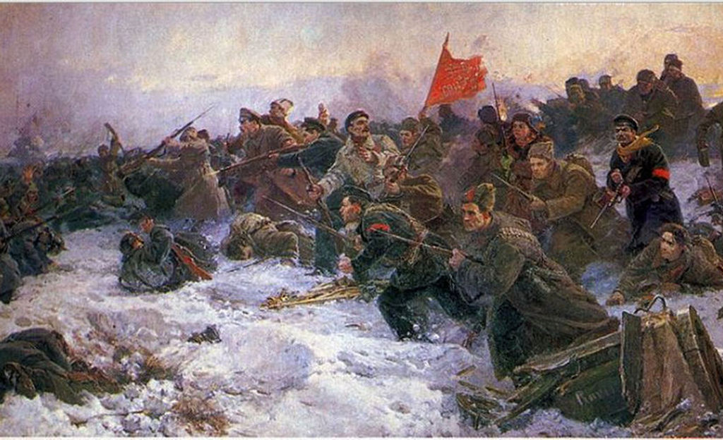
23 февраля 1918 года Красная Армия разбила врагов под Нарвой и Псковом, и день первой победы стал днём её рождения.

Slide 7
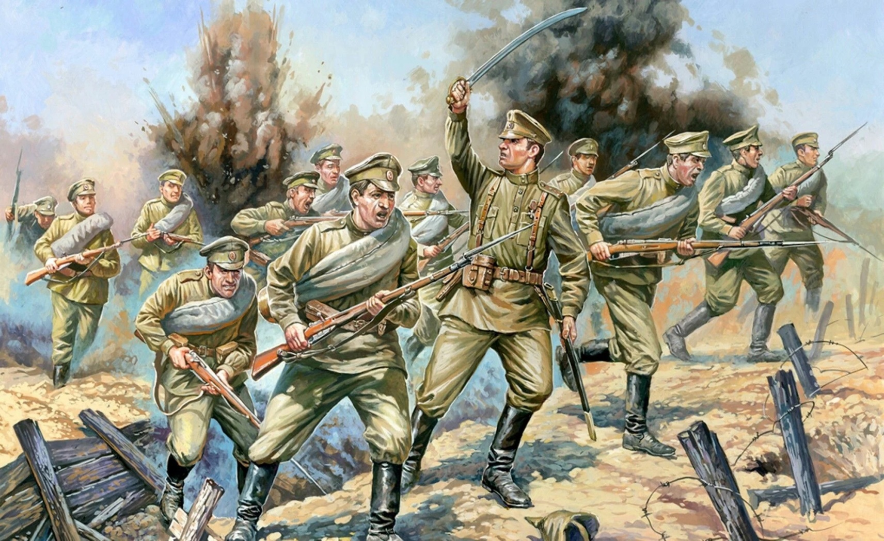
С той поры не раз громила доблестная Красная Армия врагов нашей Родины, и не было ни одного захватчика, который бы не почувствовал на себе силу её оружия.

Slide 8
Позднее армия
стала называться
Советской,
а затем — Российской,
а 23 февраля
в нашей стране стал
ежегодным праздником —
Днём Советской Армии
и Военно-Морского
Флота.

Slide 9
В 1993 году праздник был переименован в День защитника отечества.

Slide 10
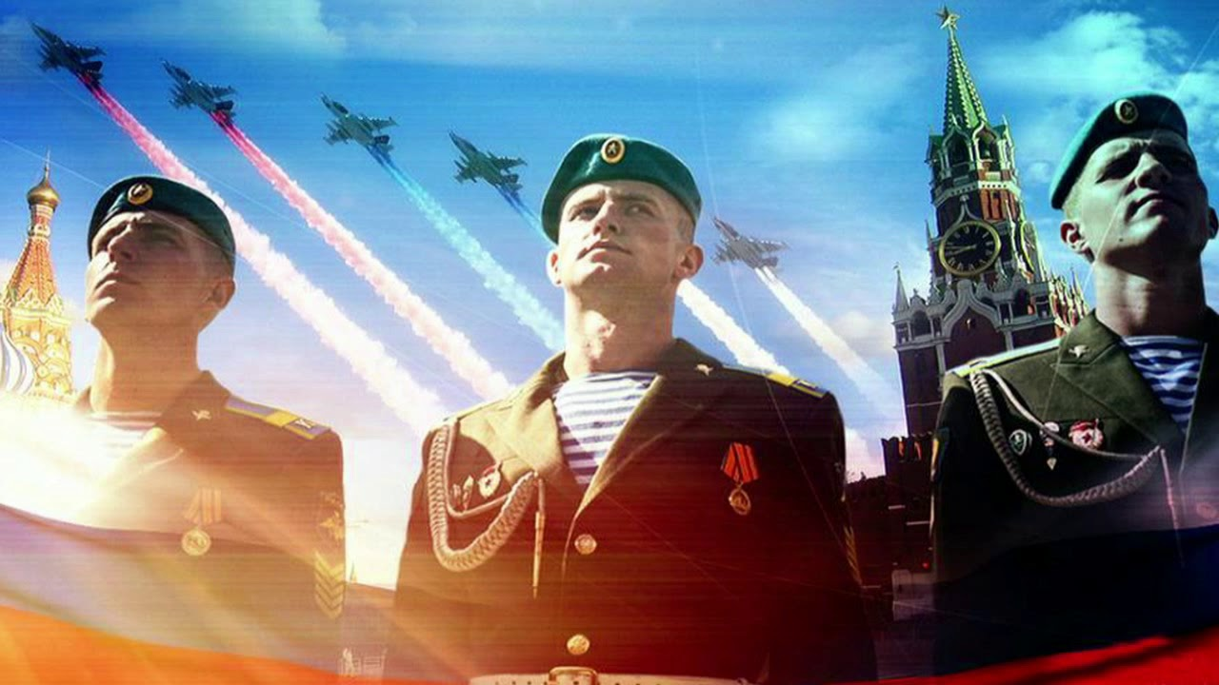
Сегодня Российская армия — это вооружённые силы нашей Родины, которые защищают её независимость и свободу.

Slide 11
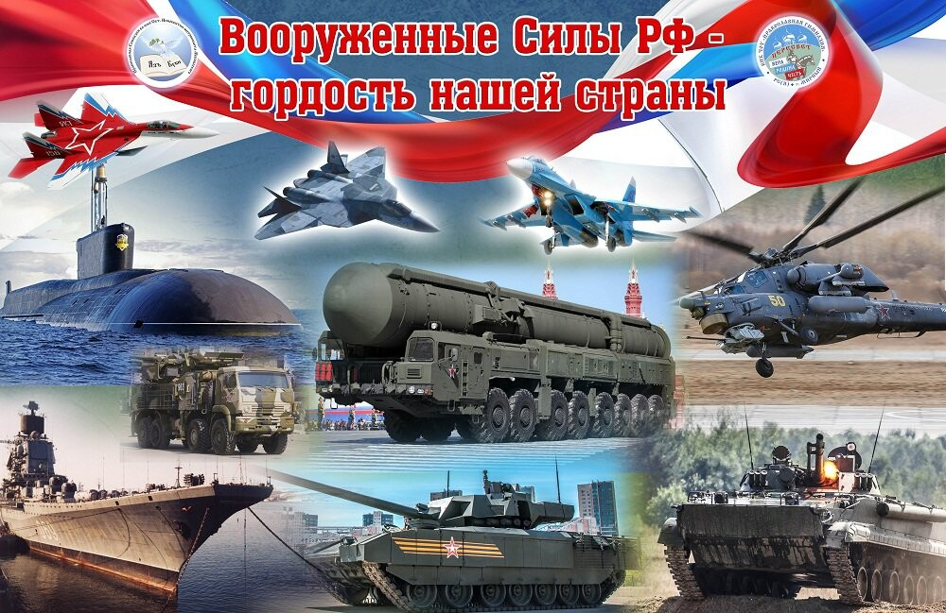
Наши доблестные сухопутные, военно-воздушные, ракетные войска, военно-морской флот и войска противовоздушной обороны оснащены самыми современными военными машинами, ракетами, автоматами, самолётами и танками.

Slide 12
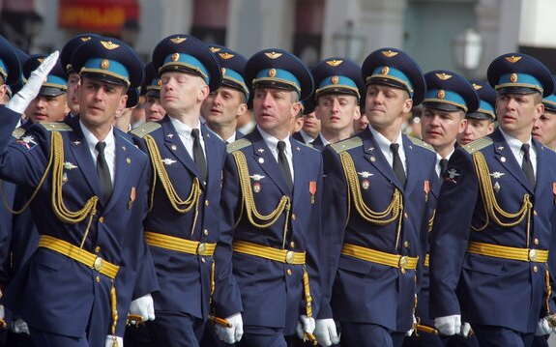
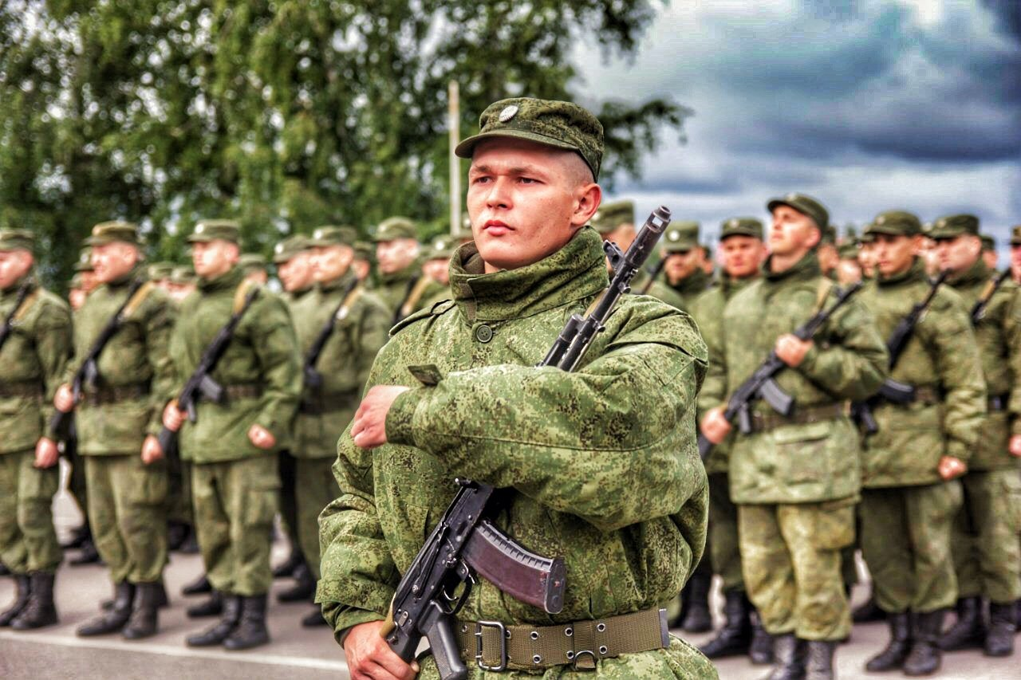
В армии служат солдаты, офицеры, генералы и адмиралы. Все они называются военные. Несмотря на внешние различия, все военные выполняют одну общую задачу — защищают наше Отечество.

Slide 13
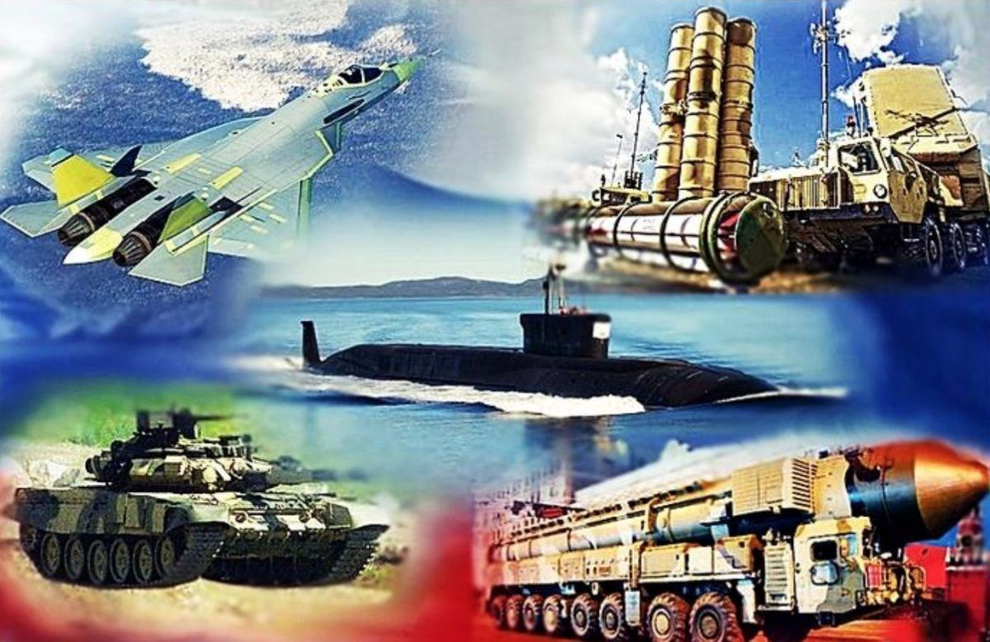
В этом им помогает современная техника, которой оснащена наша армия, — танки, бронетранспортёры, ракеты, вездеходы, пушки, миномёты, корабли, компьютеры. Военные следят за этой современной техникой, держат её в порядке и постоянно проводят на ней учения.

Slide 14
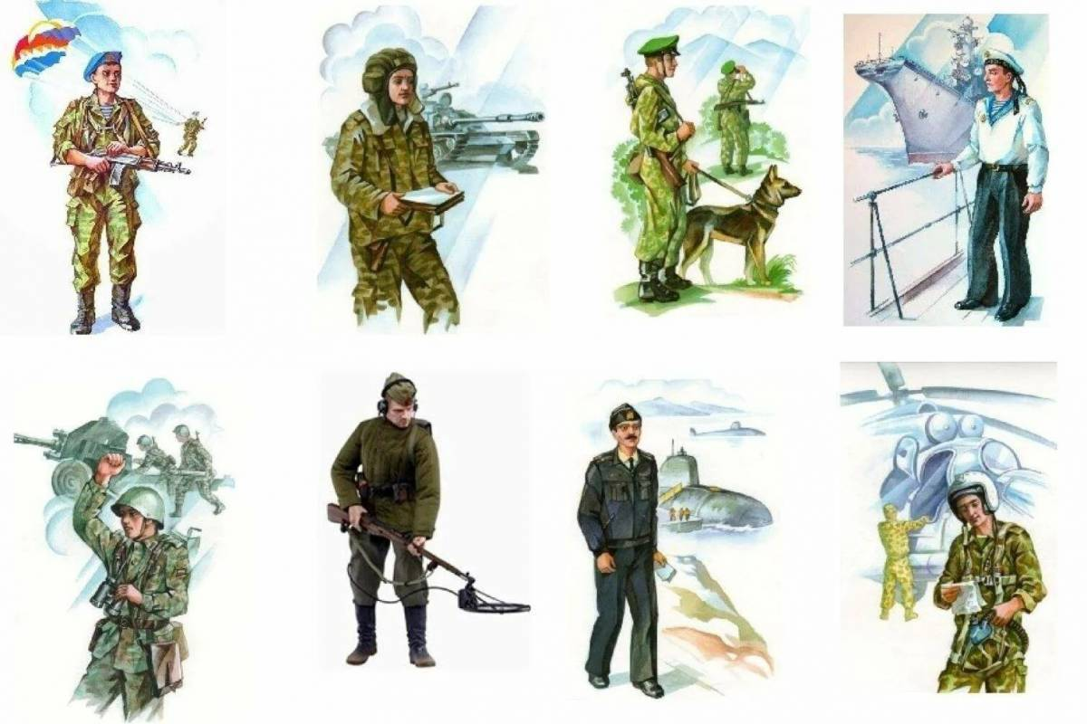
КАКИЕ БЫВАЮТ ВОЕННЫЕ?

Slide 15
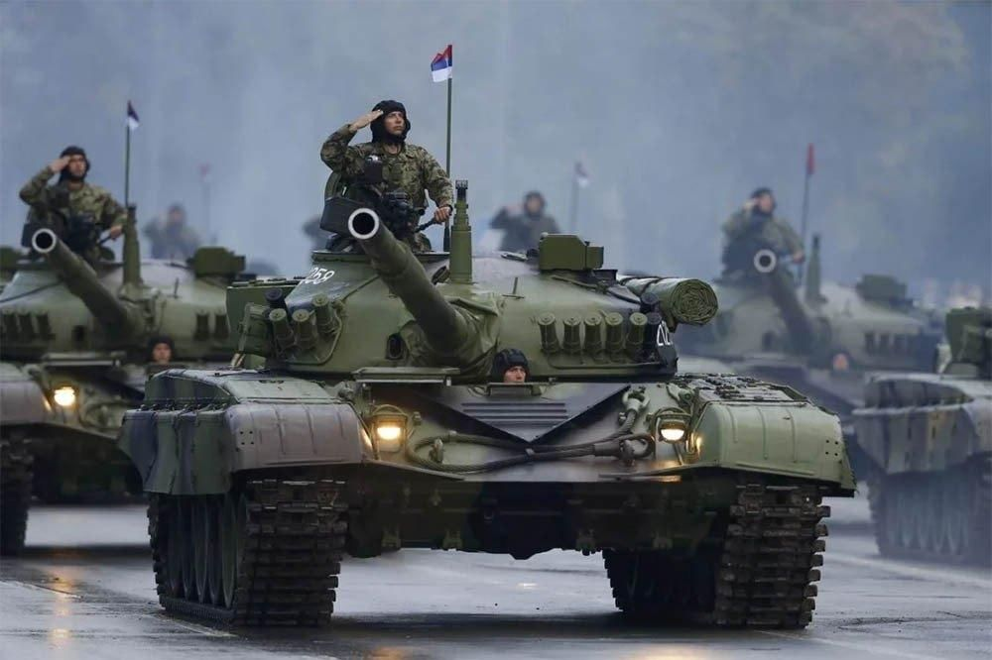
Танкисты
(военные, которые служат на танках)
На гусеницах танк пройдёт
Везде, как вездеход.
Ствол орудийный впереди,
Танкист сидит внутри.
Танк прочной защищён бронёй,
Готов он встретить бой!

Slide 16
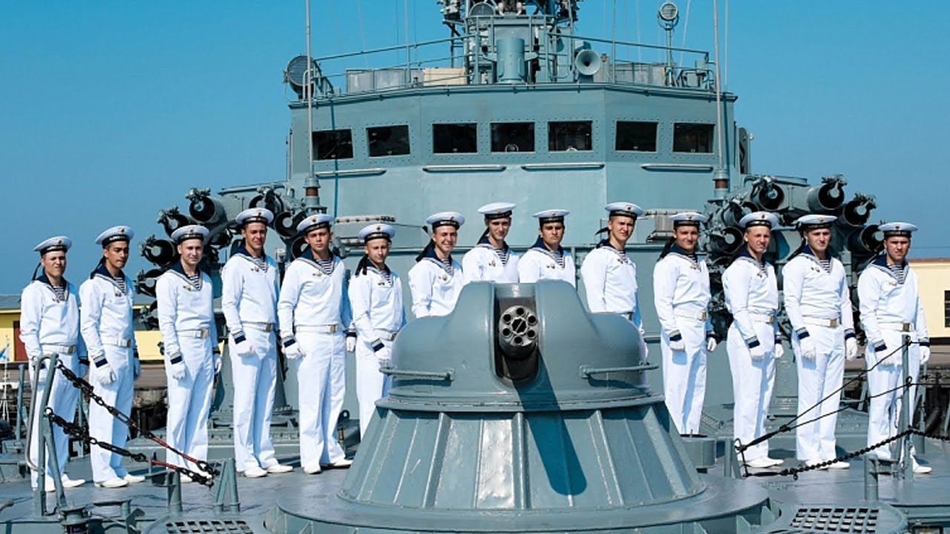
Военные моряки
служат на громадных военных кораблях.
Над кораблём российский флаг.
На корабле стоит моряк.
Он знает, что всегда должны
Быть под его охраной
Границы водные страны,
Моря и океаны!

Slide 17
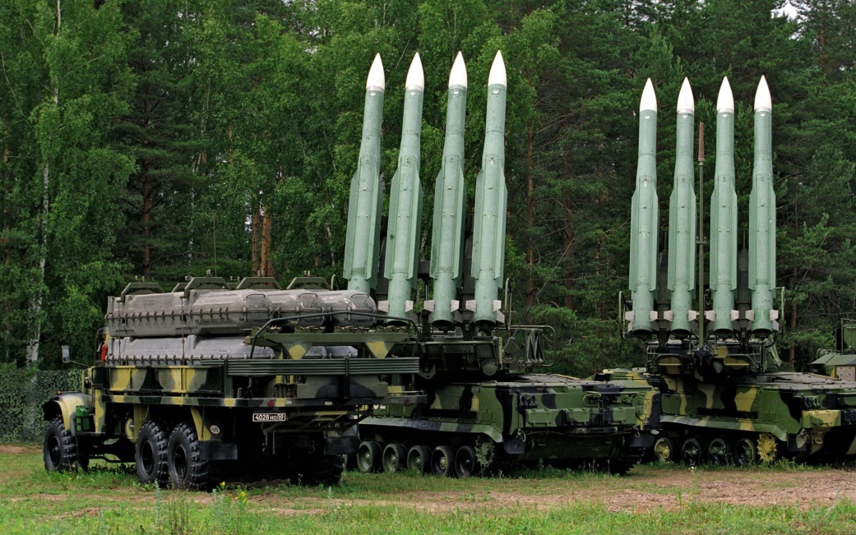
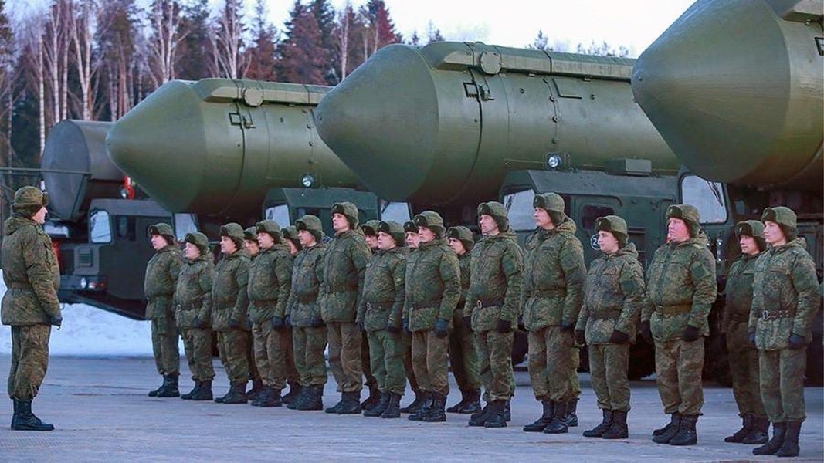
РАКЕТНЫЕ ВОЙСКА

Slide 18
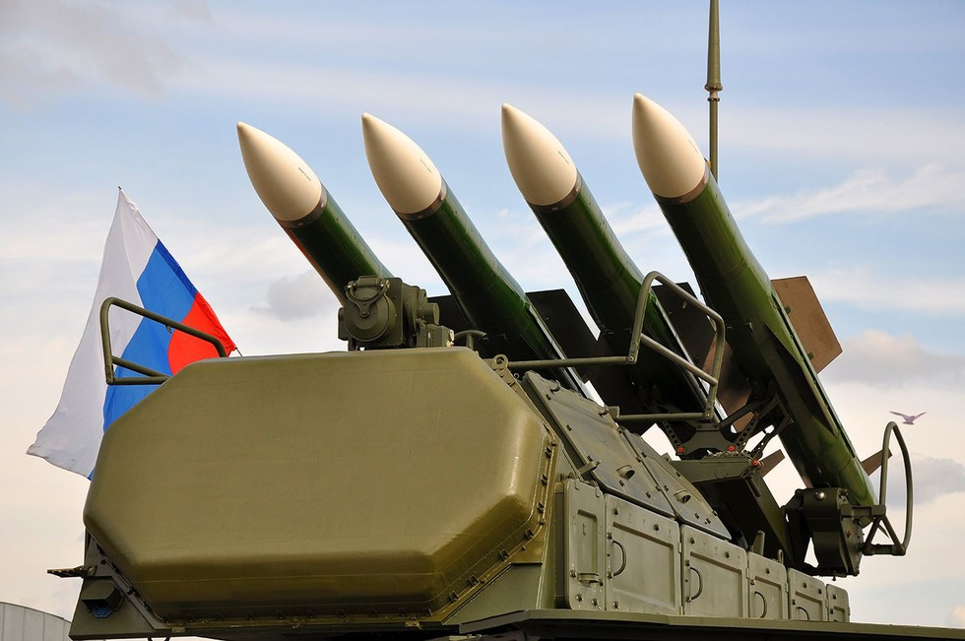
Ракетчики
отлично разбираются в ракетной технике
и готовы защитить нашу страну в любой войне.
Снаряд ракетный наведёт
Ракетчик очень точно.
Ракета прямо попадёт
В намеченную точку.
Всегда в бою боялся враг
«Катюши» яростных атак!

Slide 19
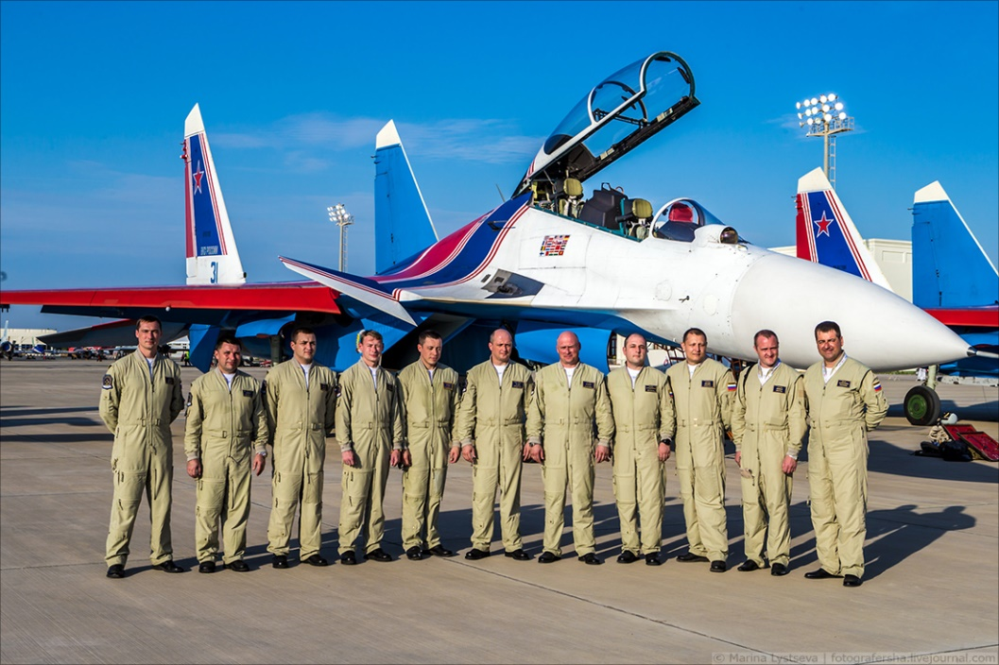
Военные лётчики
летают на военных самолётах и вертолётах.
Поднимет лётчик в облака
Свою стальную птицу.
Мы знаем, что всегда крепка
Воздушная граница!

Slide 20
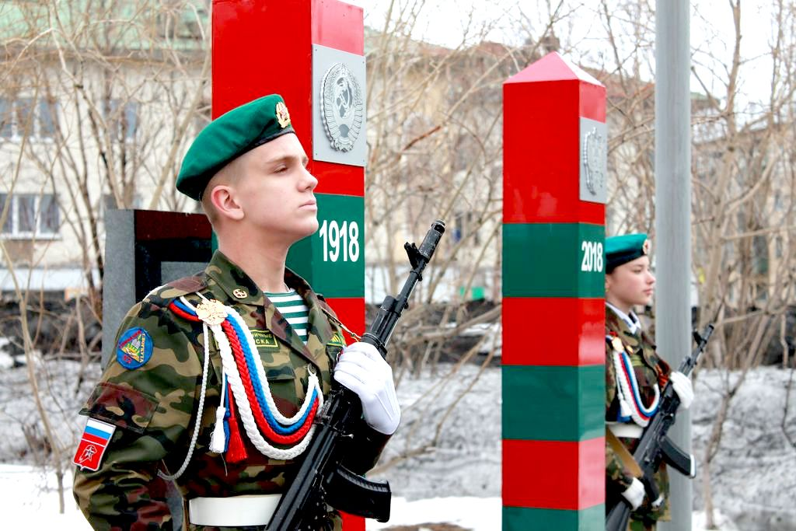
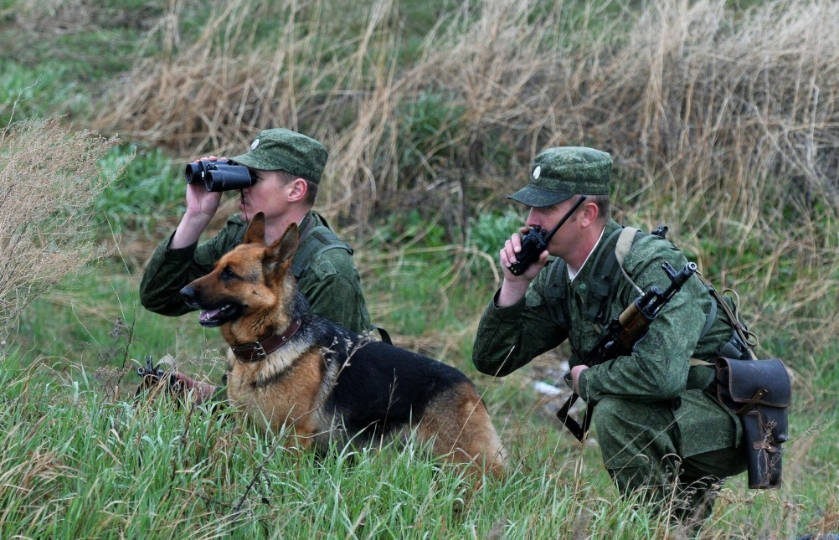
ПОГРАНИЧНЫЕ ВОЙСКА

Slide 21
Пограничники
охраняют наши границы от врагов.
Пограничник защитит
Все рубежи страны.
Врагу границы не пройти,
Не развязать войны!

Slide 22
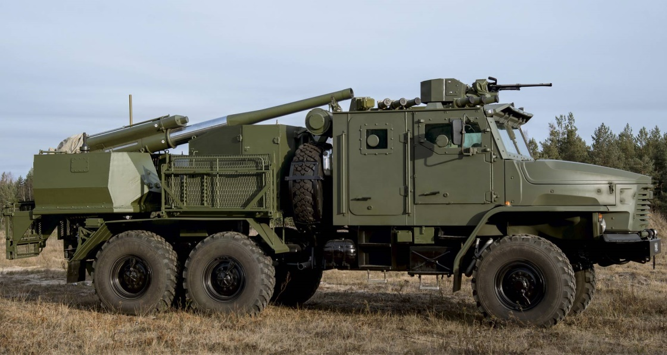
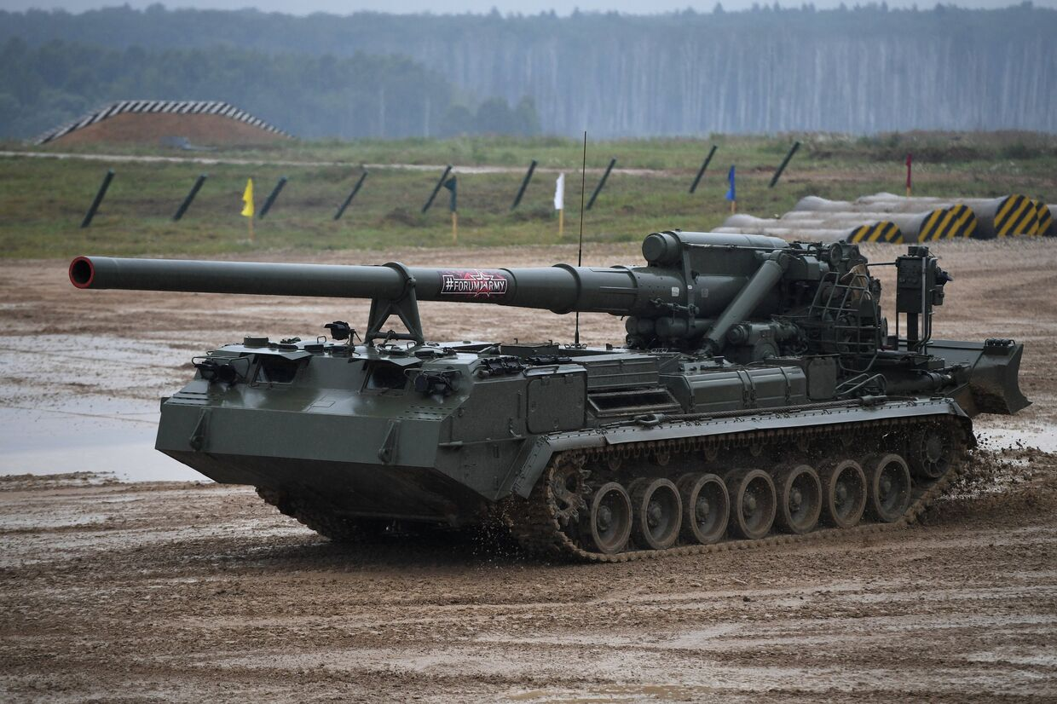
АРТИЛЛЕРИЯ РОССИИ

Slide 23
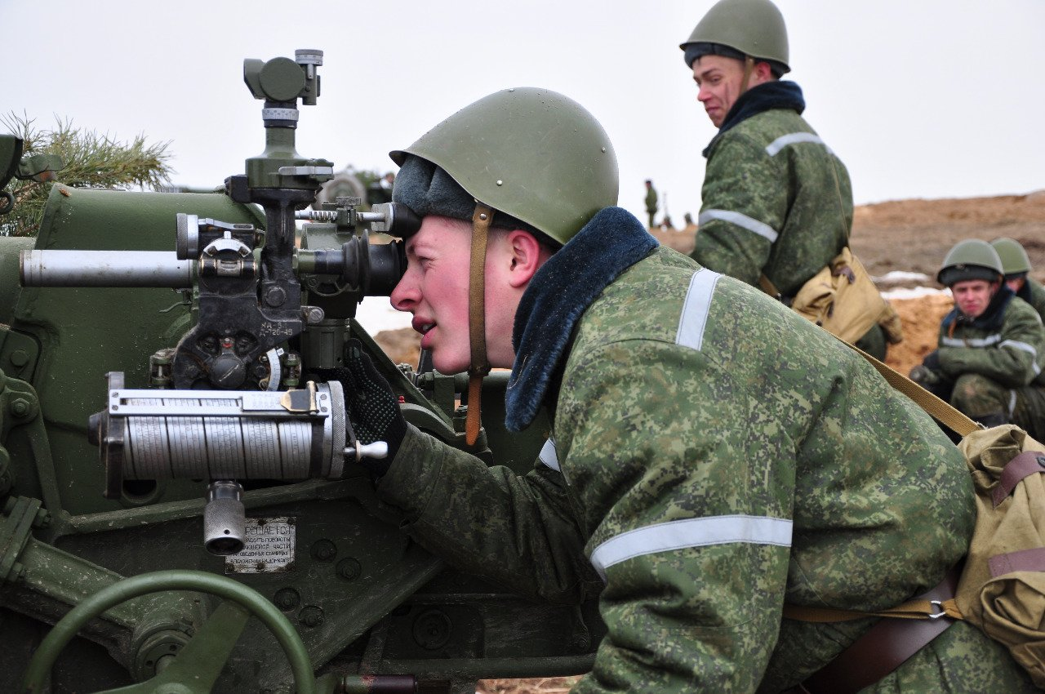
Артиллеристы
отлично разбираются во всех видах оружия,
стреляют из огромных пушек и миномётов.
Артиллерист стрелять готов
Из пушек, минометов.
И отобьёт удар врагов
Артиллеристов рота!

Slide 24
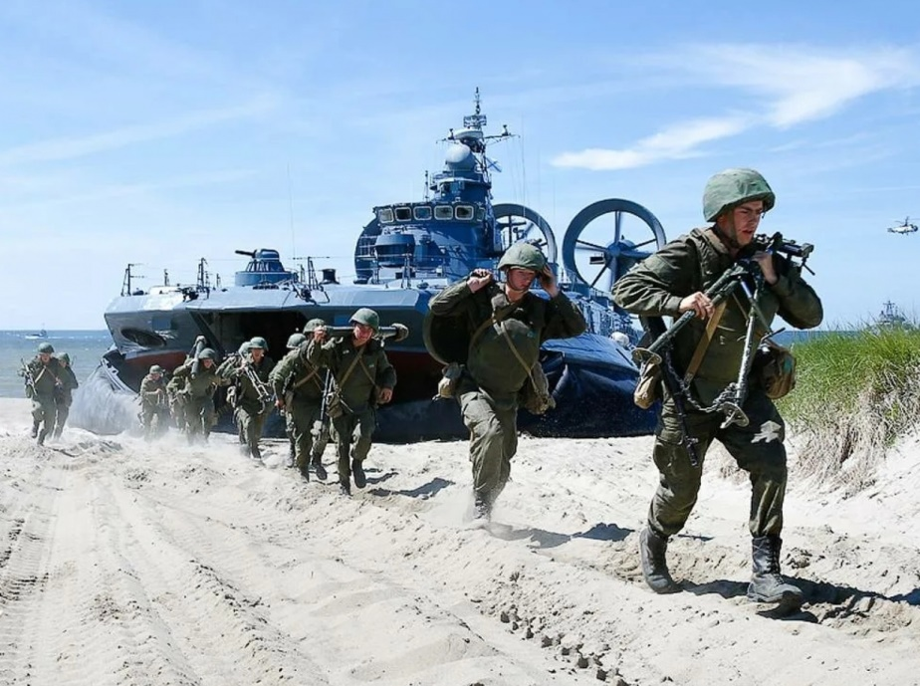
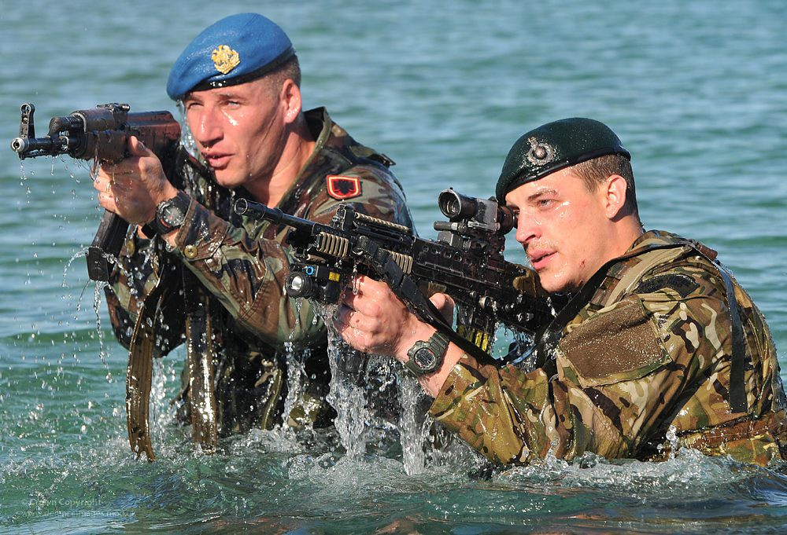
МОРСКАЯ ПЕХОТА

Slide 25
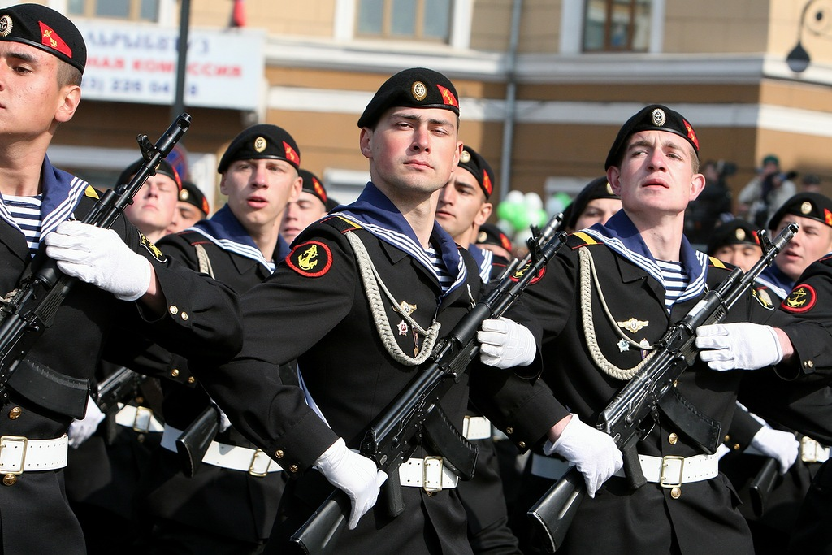
Морские пехотинцы
это военные, которые атакуют врага с моря.
Морские пехотинцы,
Те служат на судах,
На крейсерах, эсминцах —
Военных кораблях.
И экипаж всегда готов
К захвату вражеских судов!

Slide 26
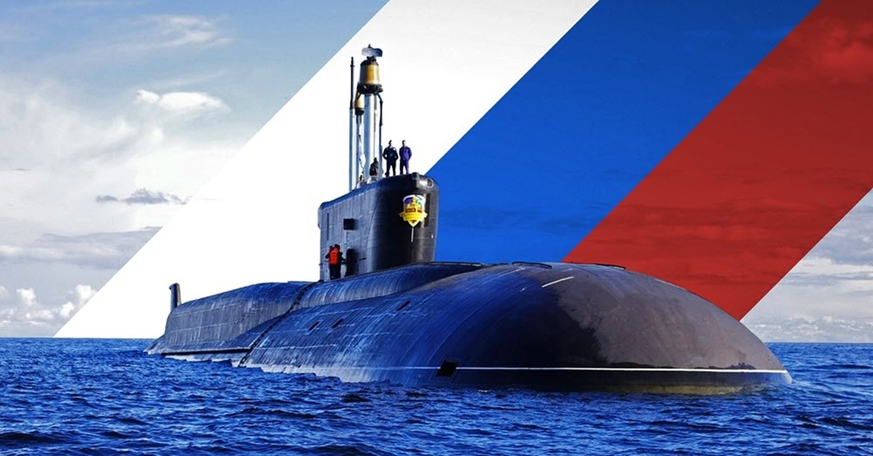
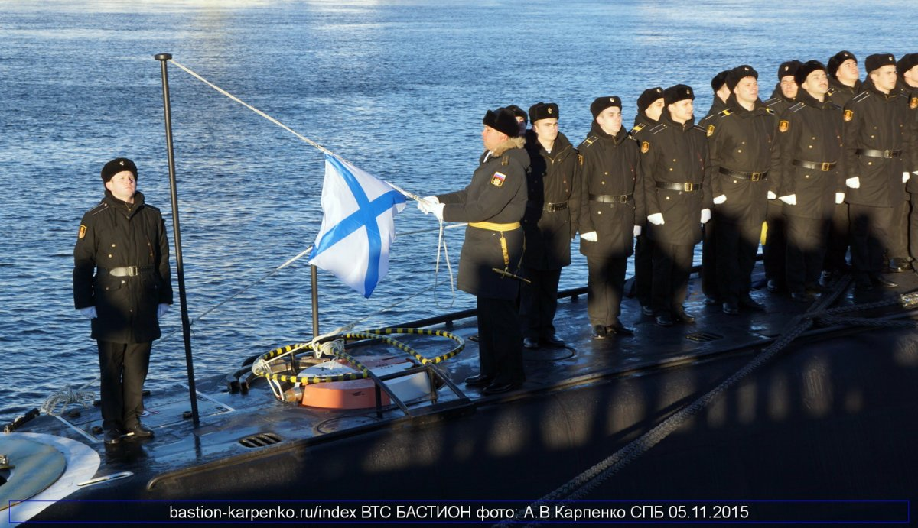
ПОДВОДНЫЕ ВОЙСКА

Slide 27
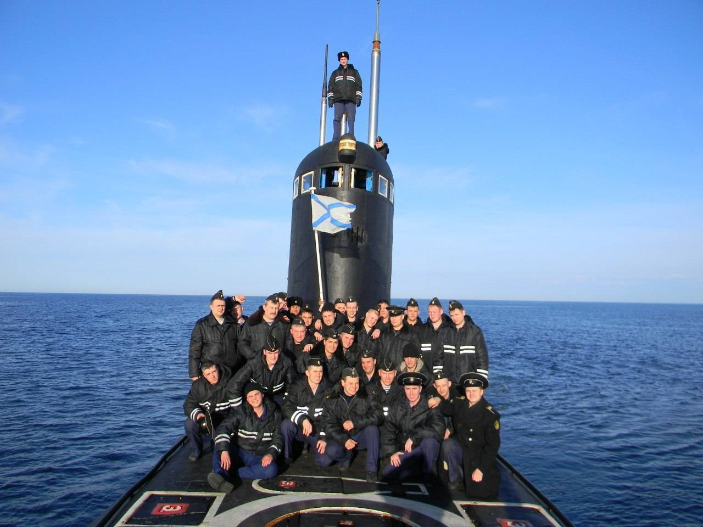
Моряки-подводники
охраняют наши границы на подводных лодках.
Вот дивная картина:
Красиво субмарина
Выходит из глубин,
Как будто бы дельфин!
Подводники здесь служат,
И если обнаружат
Границы нарушенье,
То нет врагу спасенья!

Slide 28
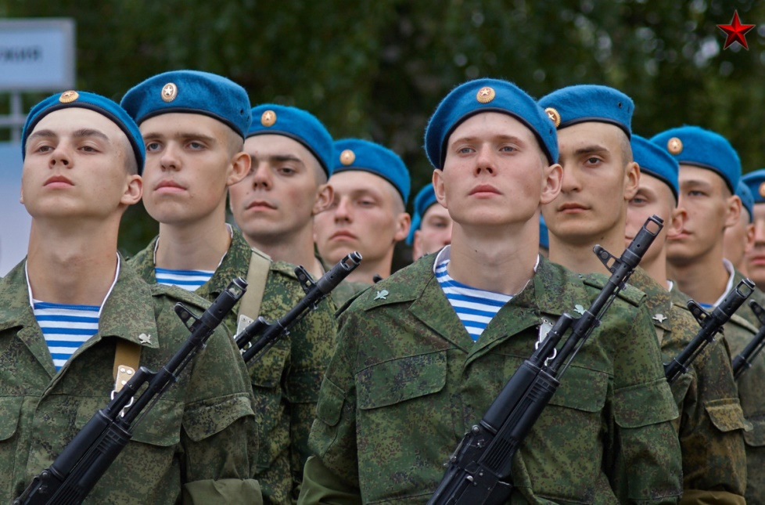
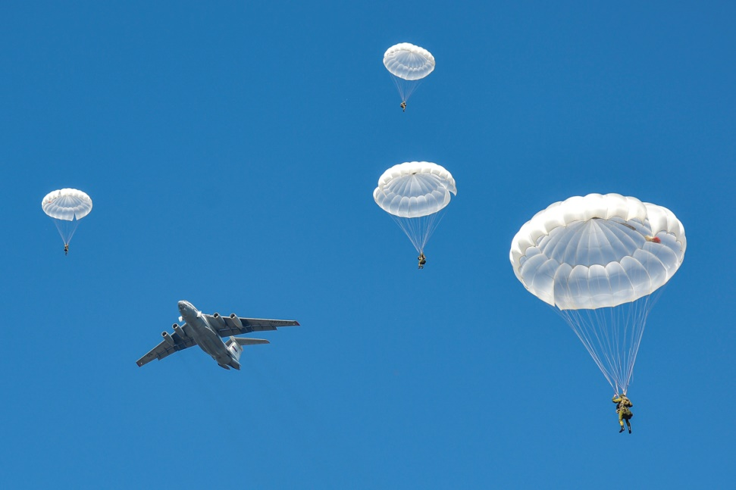
ДЕСАНТНЫЕ ВОЙСКА

Slide 29
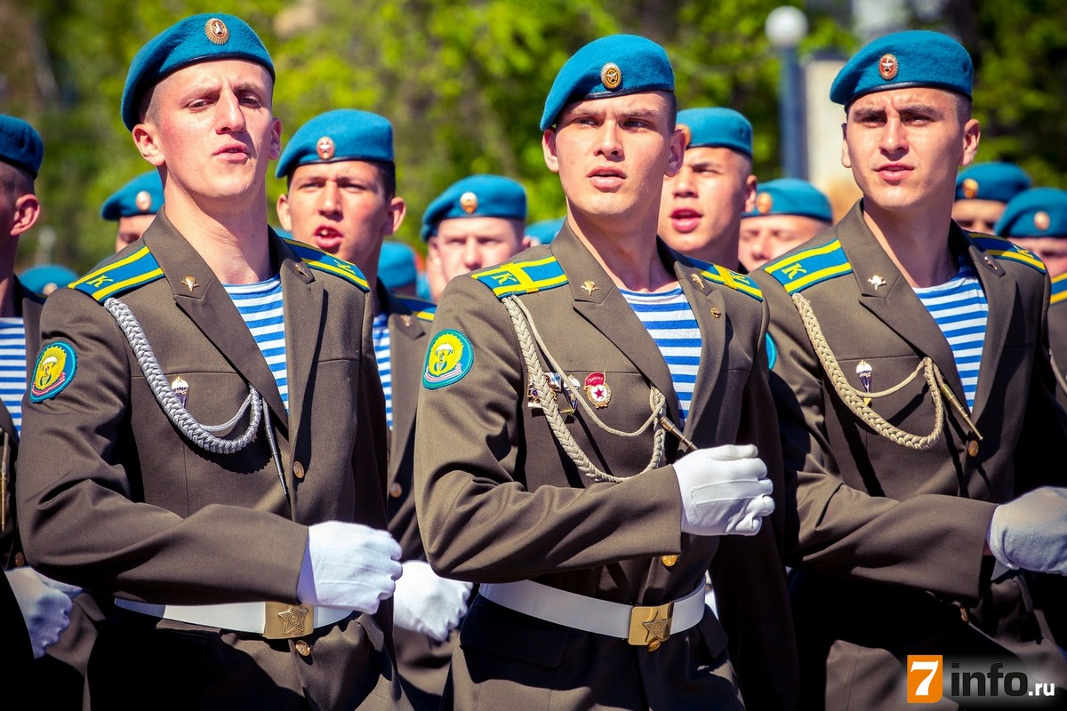
Десантники
умеют обезвредить любого врага, отлично стреляют, прыгают с парашютом и водят военные машины.
Десантники, как птицы,
Парят на парашютах
И могут опуститься
С небес за две минуты!
Десантники отважны
И в форме камуфляжной
Прочешут лес тенистый,
Врага поймают быстро!

Slide 30
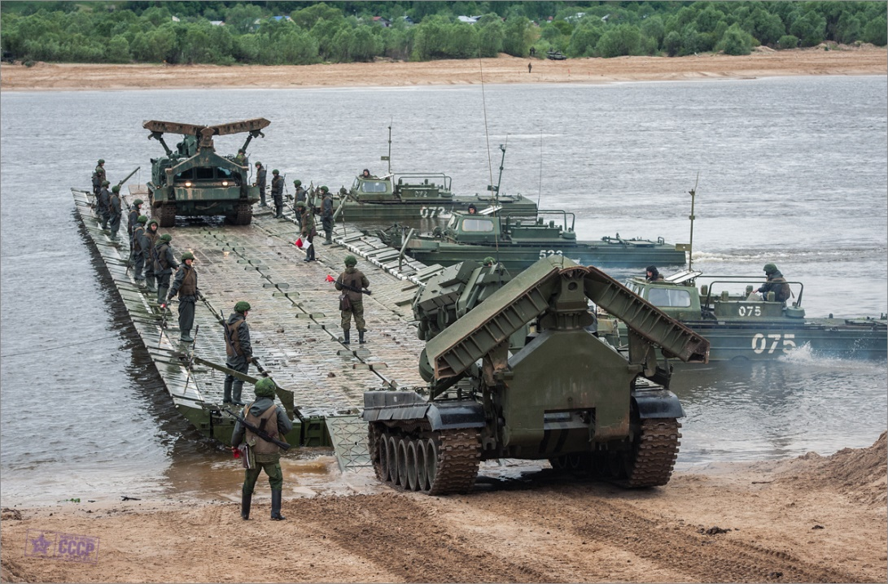
СТРОИТЕЛЬНЫЕ ВОЙСКА
строят мосты и готовят взлётные полосы для самолётов.
Военные строители
Мост строят, если надо,
Чтоб полк солдат решительных
Прошёл через преграду.
Полк реку перейдёт, овраг,
Строители потом
Мост разбирают, чтобы враг
Не завладел мостом!

Slide 31
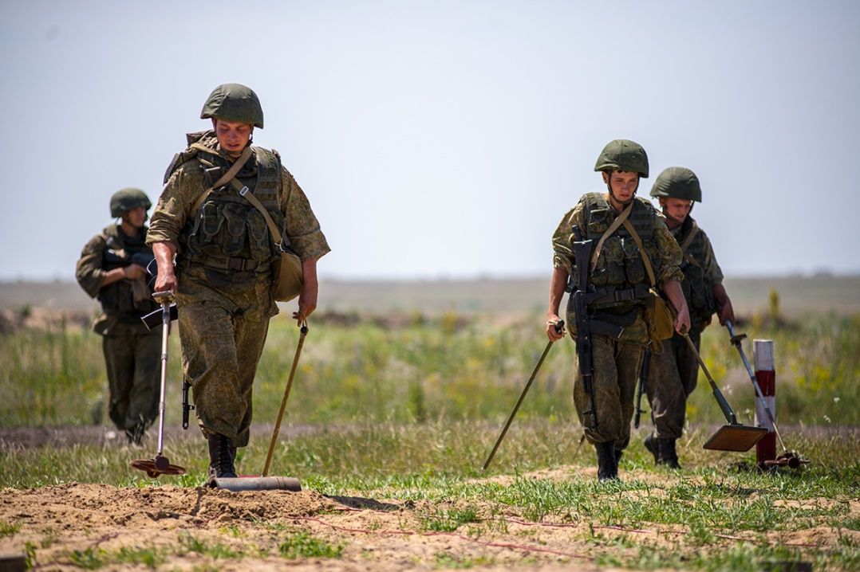
САПЁРЫ
находят и обезвреживают мины, расставленные врагом.
Враг был повержен, побеждён
Бежит он от сраженья.
Но много мин расставил он
В полях при отступленье.
Проходит с техникой сапёр,
Он обезвредит поле.
Не будет взрывов с этих пор,
Ни бед, ни слёз, ни боли!

Slide 32
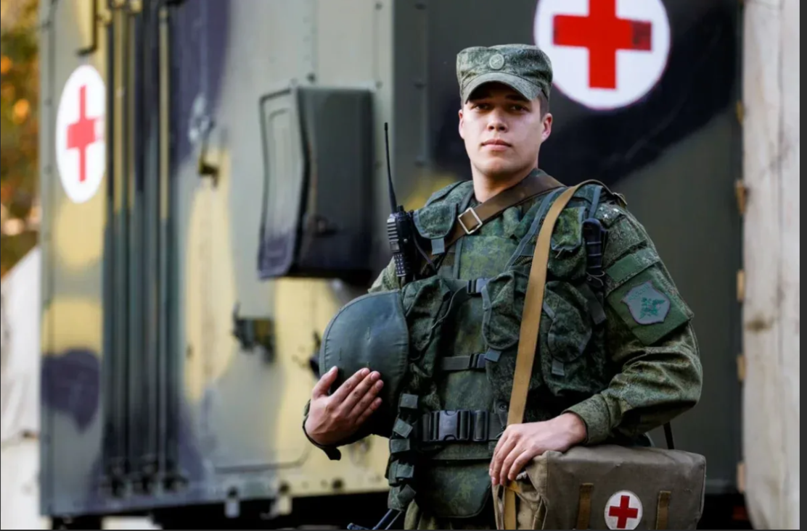
ВОЕННЫЕ МЕДИКИ
лечат военных.
Танкист у вражеских высот
Был ранен утром рано.
Военный врач его спасёт
И перевяжет раны!
Врач извлечёт из ран танкиста
Все острые осколки
И скажет: «Поправляйся быстро!
Живи, братишка, долго!»

Slide 33
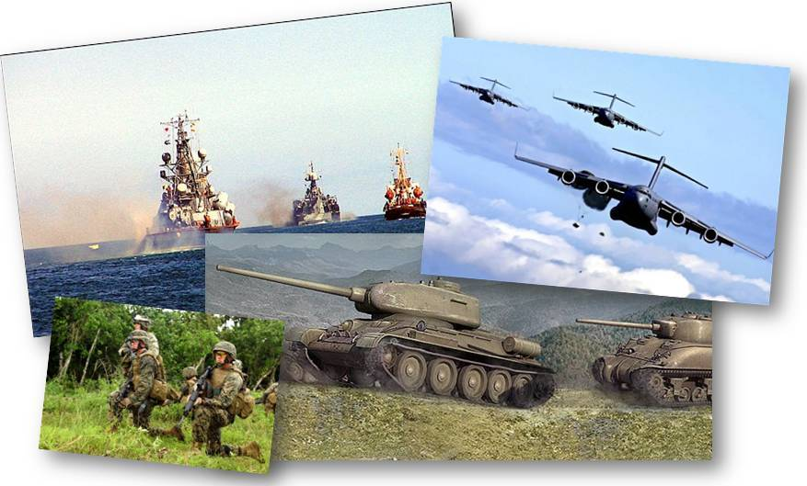
Военные — очень почётная профессия, ведь они защитники нашей Родины.

Slide 34
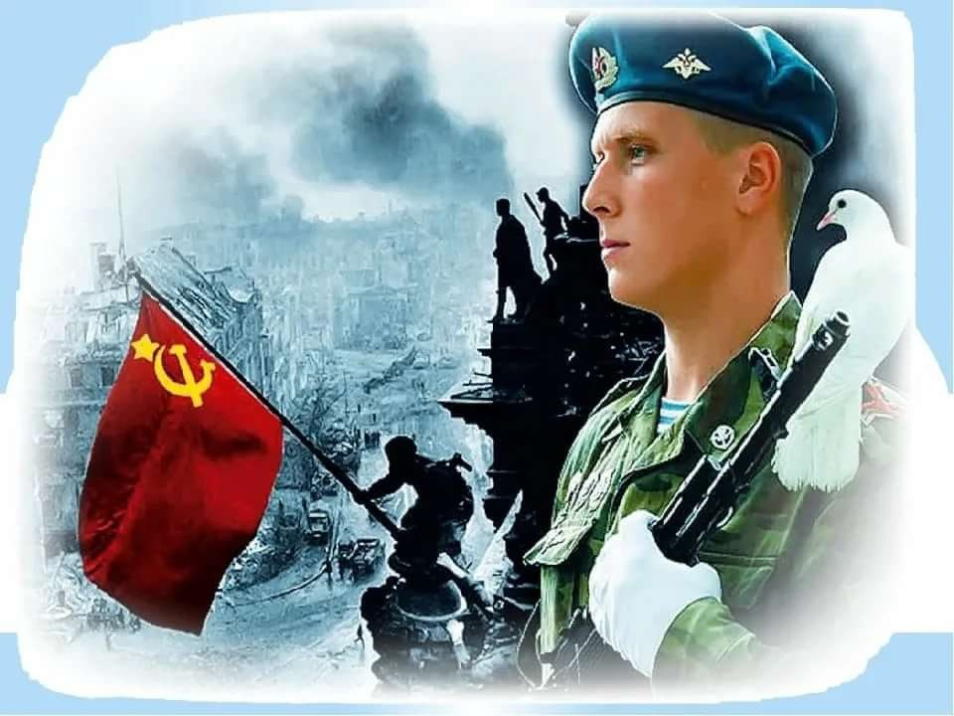
Профессию военную
Мы знаем не одну.
Всегда нужны военные,
Чтоб защищать страну.
Стоят на страже лётчики,
Сапёры, пограничники,
Танкисты, пулемётчики,
Ракетчики, зенитчики.
И не представить даже,
Как служба их важна.
Пока они на страже —
Спокойно спит страна.

